Slide 1
«Снеговик»
Нос – морковка, уголь – глазки, Снеговик из детской сказки! Руки – ветки, рот – конфета, Пусть стоит теперь до лета!

Slide 2
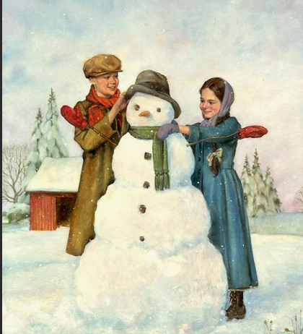
18 января Международный день снеговика
Такая отличная идея пришла в голову коллекционера Корнелиуса Грётца из
Германии.
Он начал еще юношей собирать изображения снеговика и вошел в 2008 году со своей
коллекцией в книгу рекордов Гиннеса!
У него более трех тысяч экспонатов! И все это - Снеговики! И вот этот
коллекционер предложил справлять День Снеговика.
Корнелиус размышлял так:
Во-первых, в середине января во многих странах есть снег.
Во-вторых, число 18 похоже на Снеговика, который держит в руках метлу.
В-третьих, к счастью, в этот день еще не было никакого международного праздника!
Кроме того, Снеговик может стать символом для акций в защиту окружающей среды,
ведь, Снеговики, ужасно боятся потепления. Станет везде теплее, исчезнет снег,а
вместе с ним и Снеговик.
В России День снеговика празднуется 28 февраля,
так что нам повезло: у нас есть возможность два раза
попраздновать!!!
Этот день – хороший повод, чтобы собраться всей
семьей, весело провести время.

Slide 3
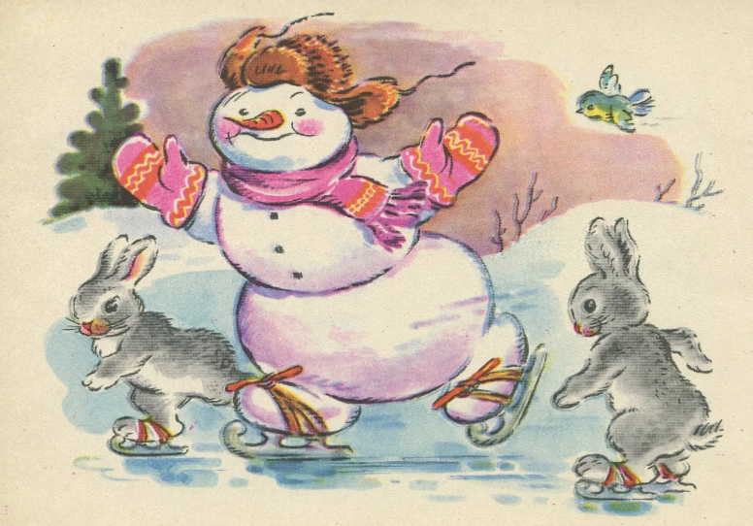
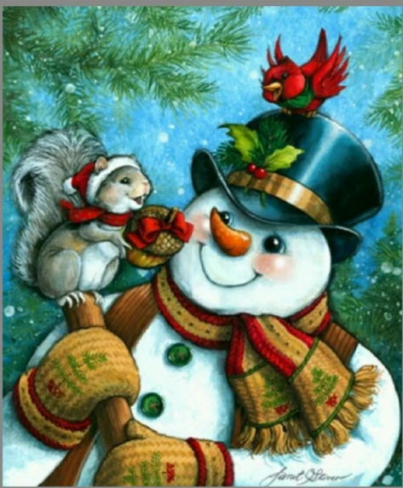
Снеговика – как символ Нового года изображают на поздравительных открытках

Slide 4
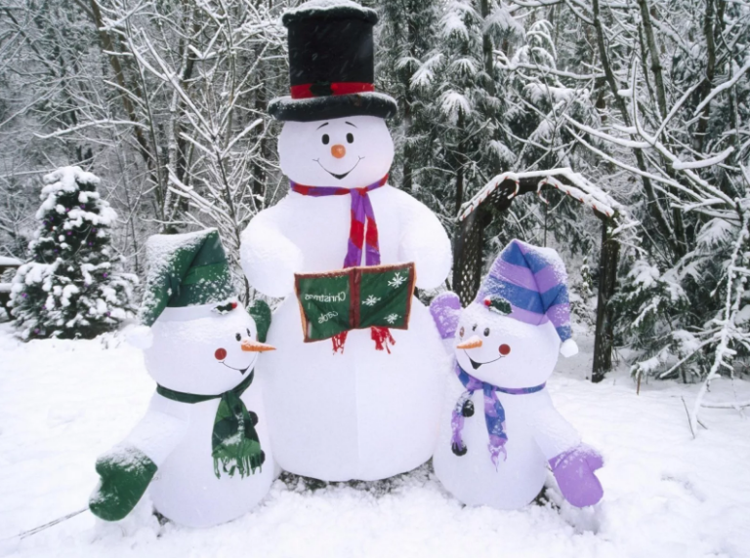
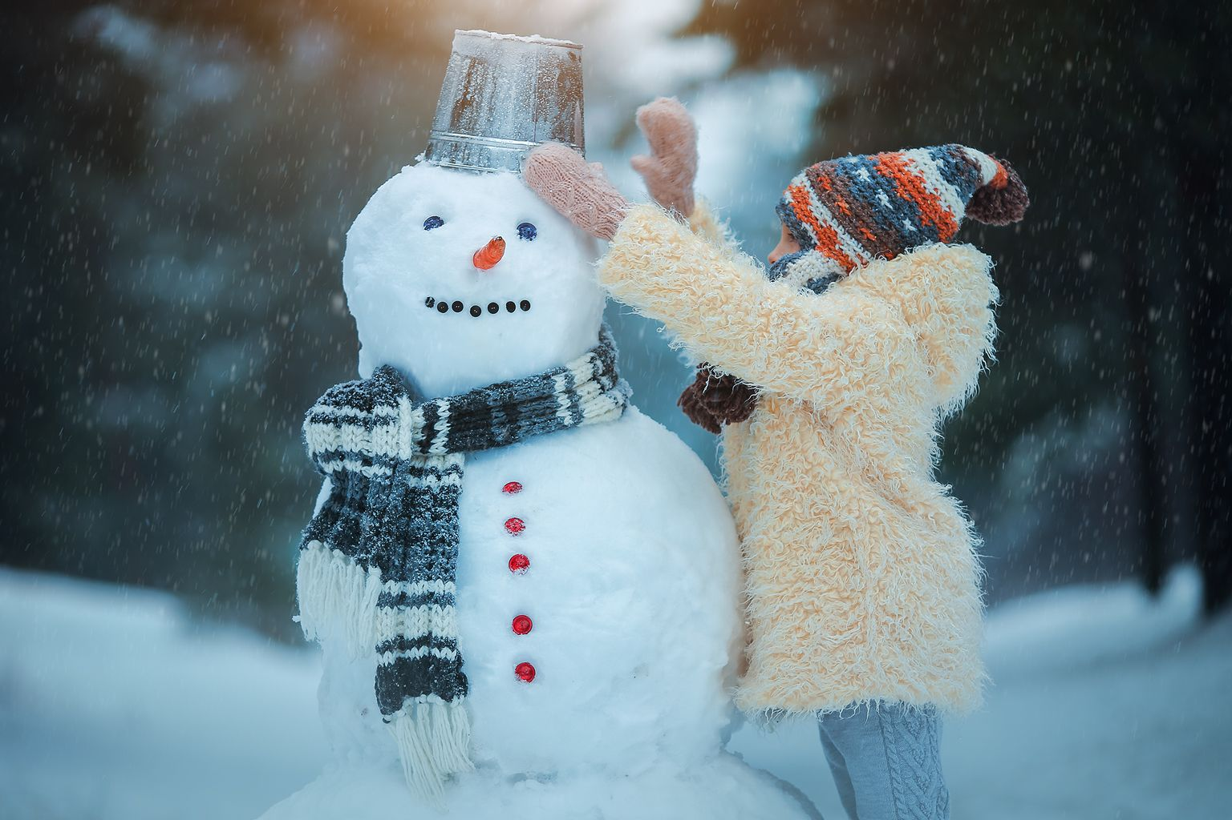
Не зря существует выражение «зима-матушка», «мороз-батюшка». А месяц
январь иногда даже так и называли – «снеговик». Для нашего народа снеговик –
один из любимых новогодних персонажей.
В славных советских мультфильмах «Снеговик-почтовик», «Когда зажигаются
елки» снеговик выступает как верный помощник Деда Мороза

Slide 5
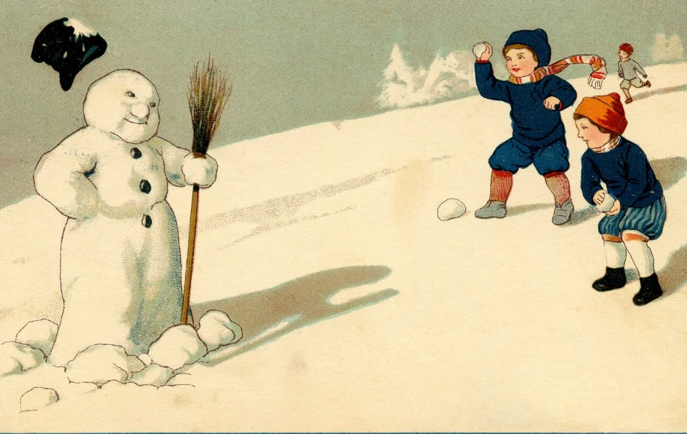
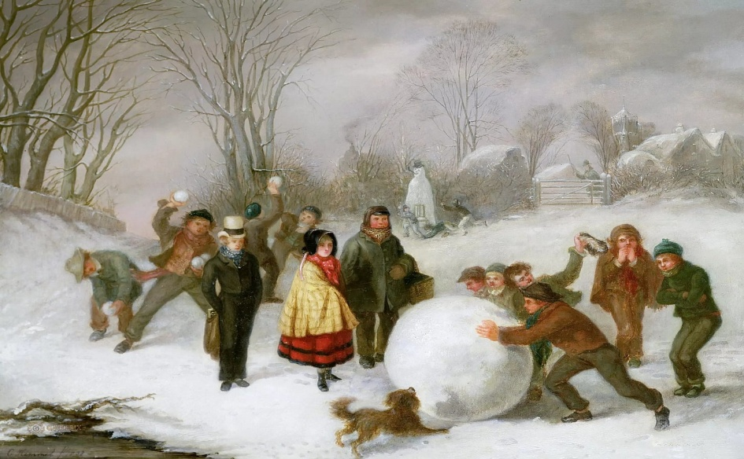
На Руси же снеговиков лепили с древних языческих времен и почитали как духов
зимы. К ним, как и к Морозу, относились с должным уважением и обращались с
просьбами о помощи и уменьшении длительности лютых морозов. Кстати, снежные
бабы и Снегурочка – это наше, русское достояние. Наши предки верили, что
зимними природными явлениями (туманами, снегами, метелями) повелевают духи
женского пола. Поэтому, чтобы показать им свое почтение, лепили снежных баб.

Slide 6
Достижения снеговиков
Снеговик в современном мире – это не только символ зимы, пришедший из старины. Это еще и возможность установить рекорд. Например, очень популярны соревнования по лепке снежных фигур. Высшее достижение - 37,2 метра. Именно такой рост зафиксирован у снеговика-гиганта Россия славится ежегодными московскими снеговыми парадами. «Парад снеговиков» - это возможность для любого человека показать свои навыки и умения в лепке снежных скульптур.

Slide 7
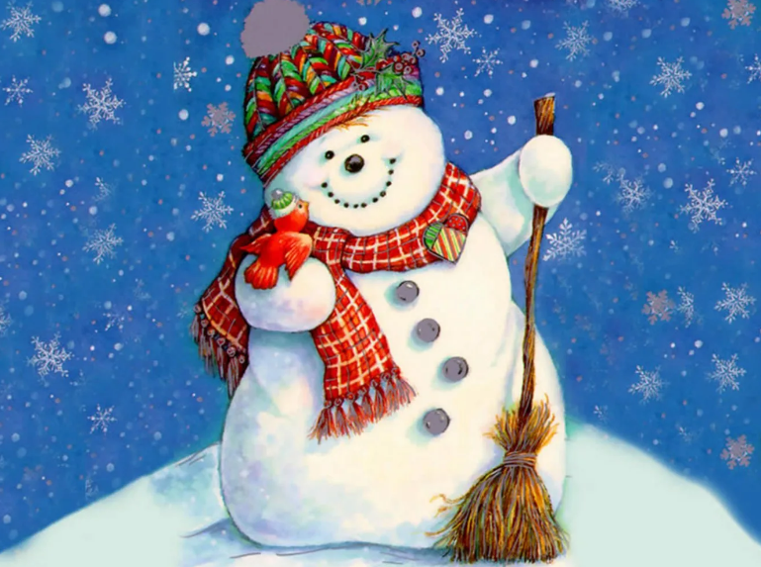
Во что снеговика нарядишь, так и новый год проведешь
Надетое вместо шапки ведро символизировало достаток, финансовое благополучие. Нам бы так. Метла в снежных руках помогала прогнать холода и притянуть к земле побольше снега для будущего урожая. Глазки из углей и другая «косметика» на снежном лице – для того, чтобы все горести и обиды ушли в прошлое. Морковный нос, естественно, олицетворял мольбу об урожайности, плодородии. Бусы из чеснока отгоняли бесов и прибавляли здоровья тем, кто жил неподалеку от снеговика.

Slide 8
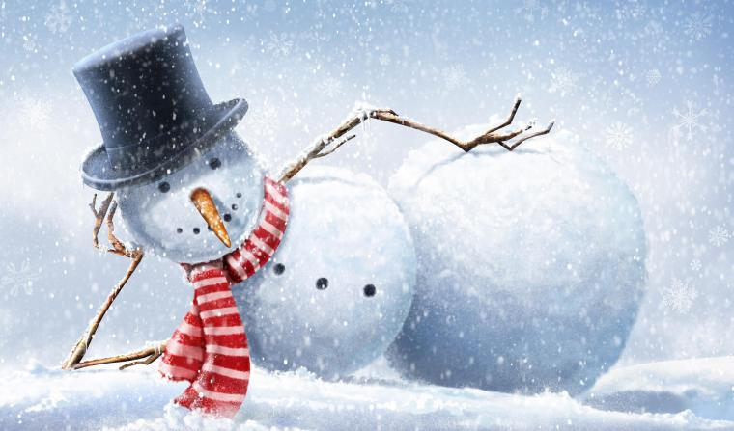
Старое ведро на голове — символ достатка в доме.
2. Метла — чтобы «отгонять» сильные морозы и «пригонять» много снега: тогда земля будет лучше рожать.
3. Угольки и старый домашний хлам в качестве деталей лица — символ избавления от прошлого.
4. А нос-морковка — бессловесная просьба о хорошем урожае.

